Slide 1
Внеурочное занятие
«С детства чту железные дороги»
«Funny trip»
(Веселое путешествие)
2 класс
Учитель английского языка:
Борисова М.В.

Slide 2
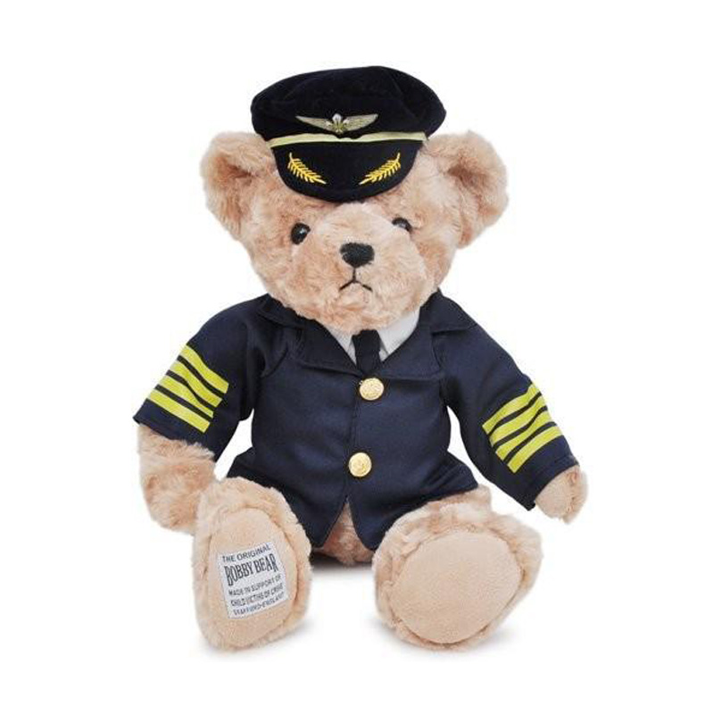
Teddy Bear

Slide 3
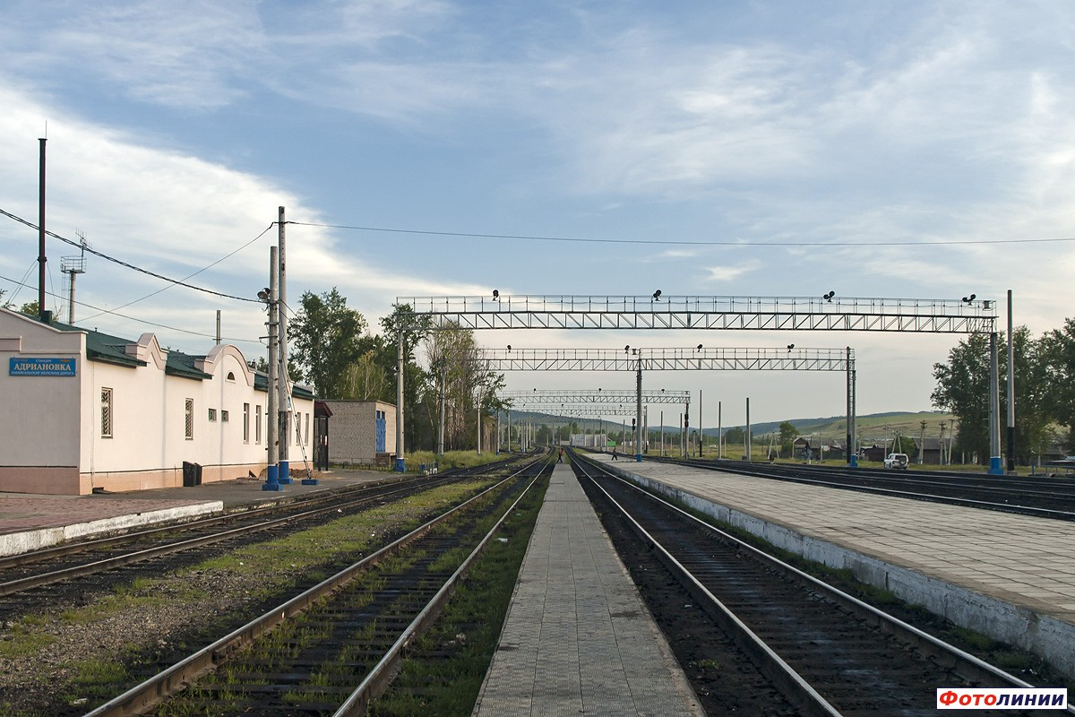
Adrianovka station

Slide 4

Песня «Train’s coming»

Slide 5
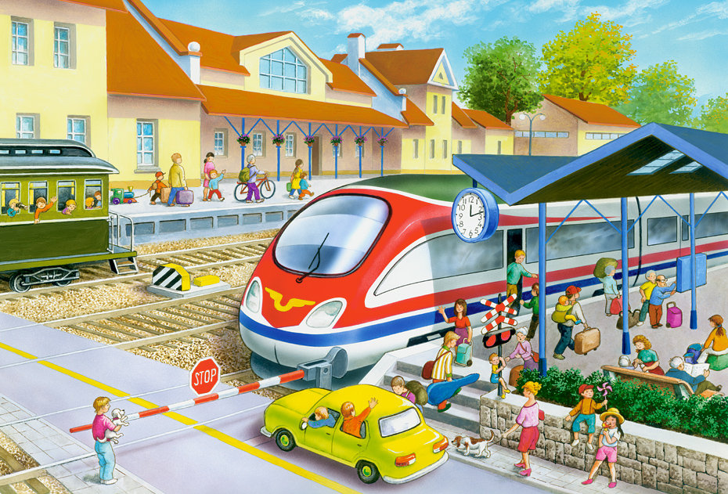
Railway

Slide 6
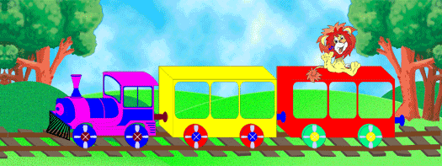
Train

Slide 7
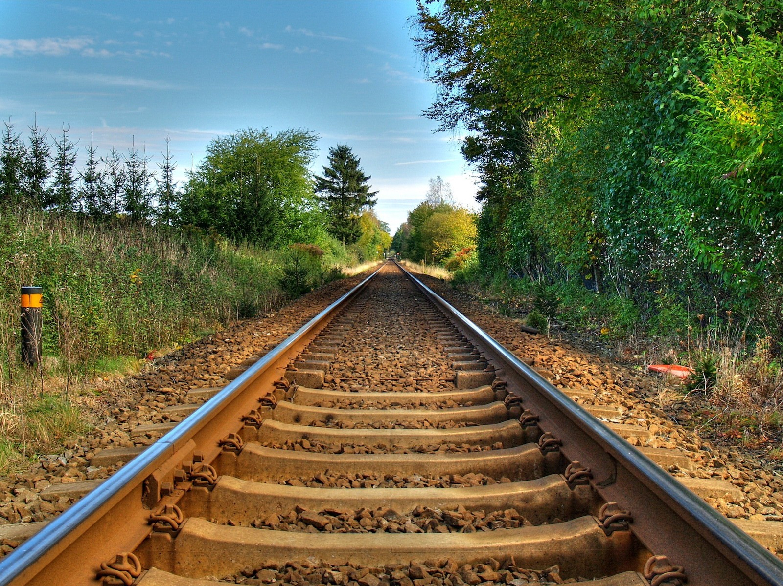
Rails

Slide 8
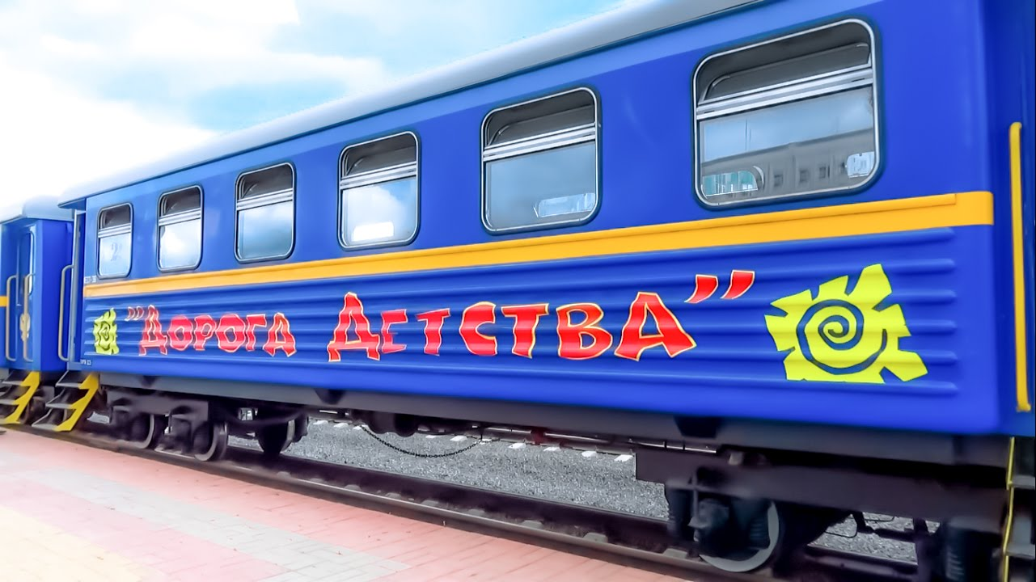
Wagon

Slide 9
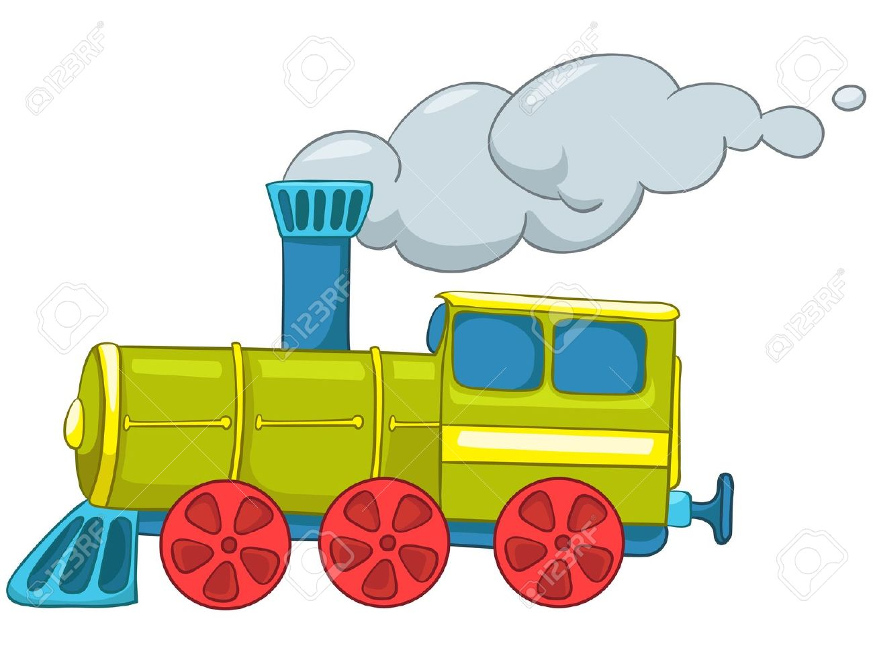
Wheel

Slide 10
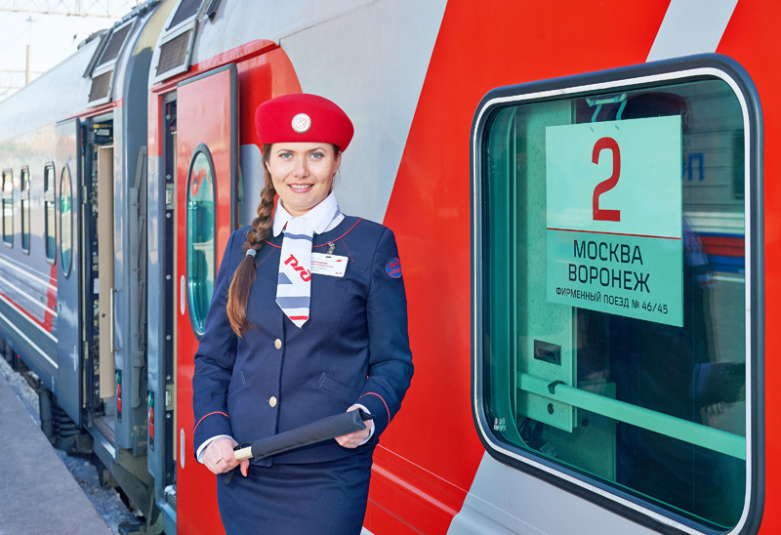
Conductor

Slide 11
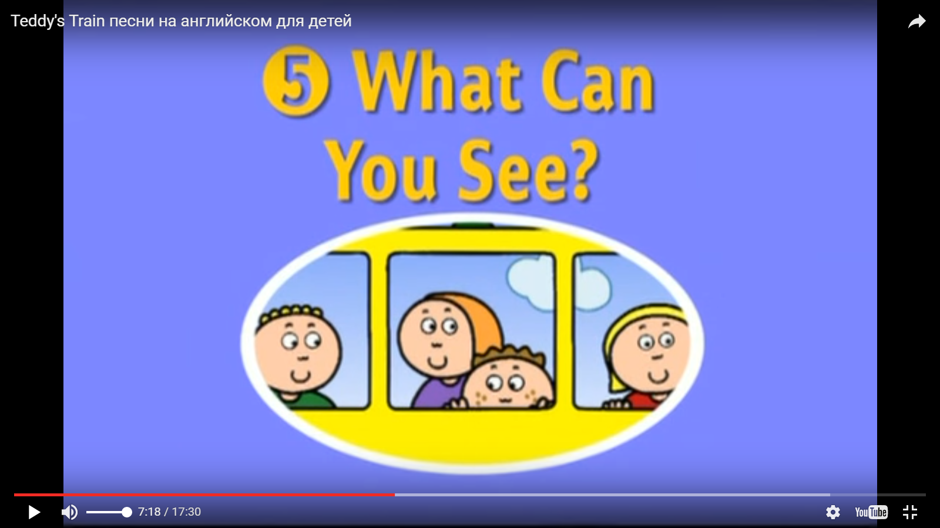
Песня «What can you see?»

Slide 12
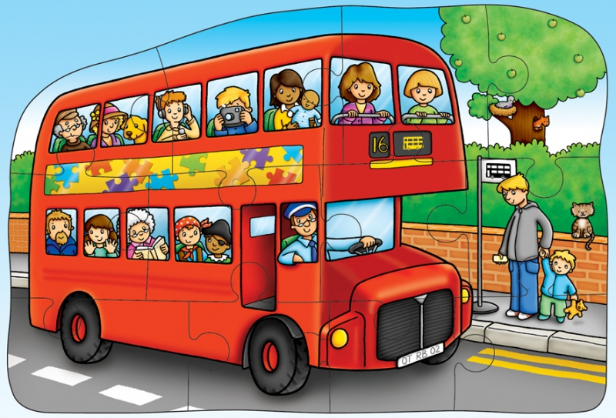
Bus

Slide 13
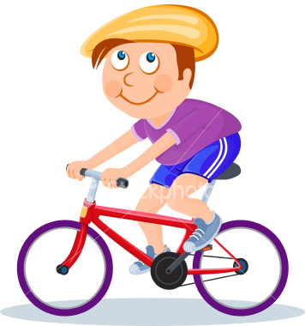
Bike

Slide 14
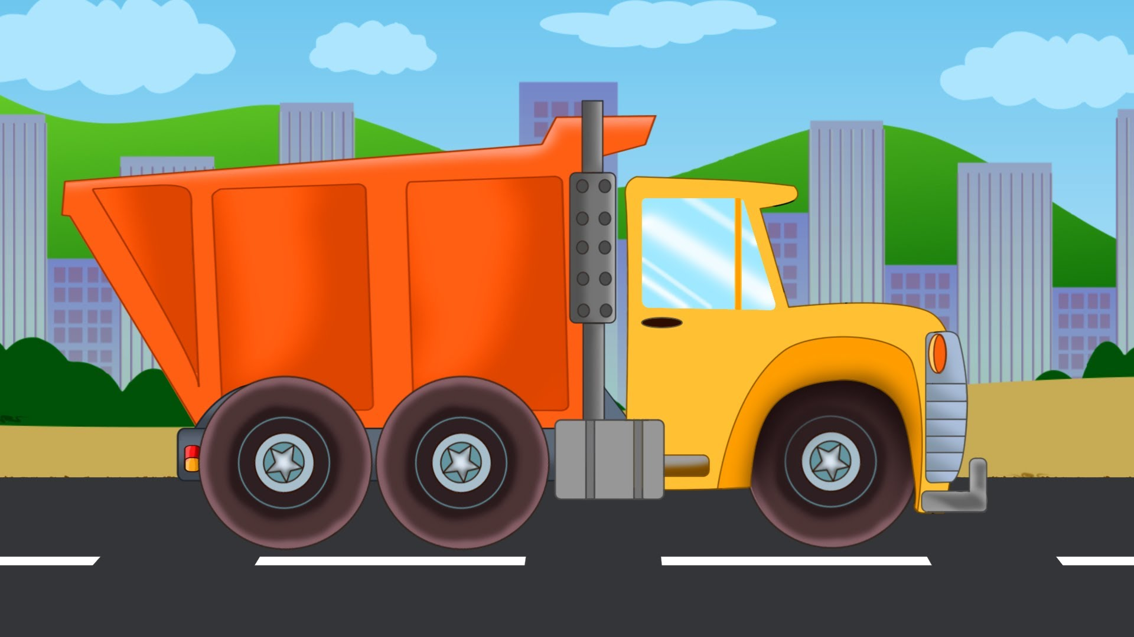
Lorry

Slide 15
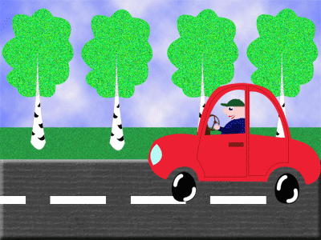
Car

Slide 16
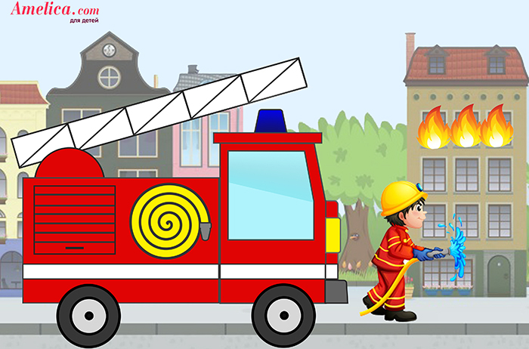
Fire-engine

Slide 17

Физминутка «Teddy says»

Slide 18

Телемост «Лондон – Адриановка»

Slide 19
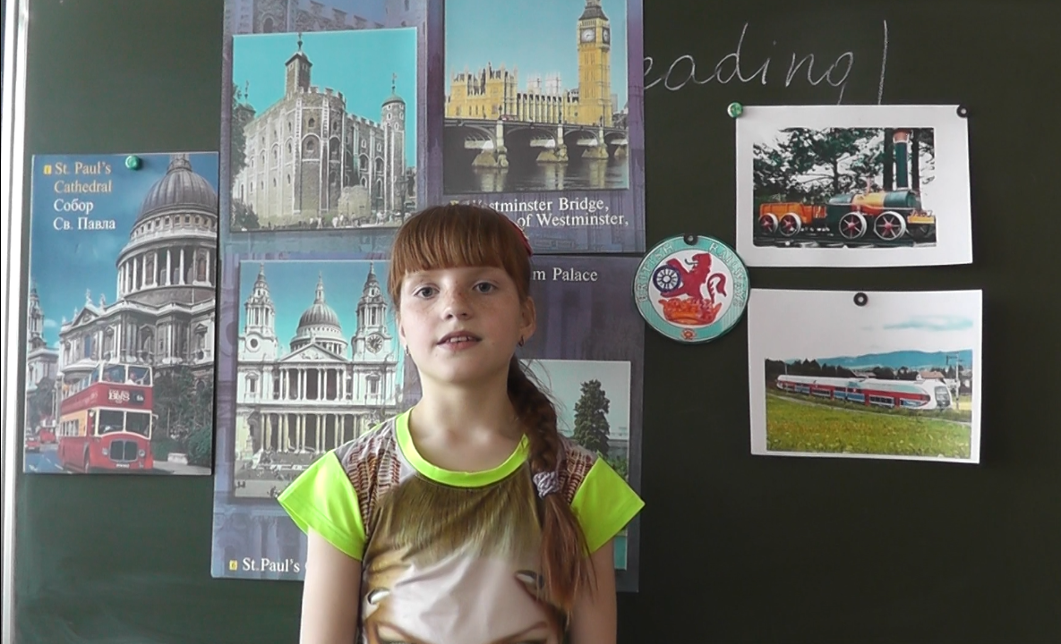
Диалог

